Slide 1


Slide 2



ESSENCE
DESIGN

Slide 3
ESSENCE
DESIGN

Slide 4



2
2

Slide 5



2

Slide 6
2
【莫拉克】
经济损失：146万亿新台币
死亡人数：461人
2009年8月8日
【卡特里娜】
经济损失：812亿美元
死亡人数：>1833人
飓风
2005年8月25日

Slide 7
2

Slide 8






70年来最沙暴，能见度不足10米
17年来最大沙暴，能见度0米
河西走廊民勤
2010年4月24日
澳洲雪梨
2009年9月3日
尘
沙
暴
!
2

Slide 9

2
泥
石
2010年8月7日
流
中国甘肃舟曲
失踪：302人
死亡人数：1434人
2005年7月26日
印度西部马哈拉施特拉邦拉伊贾德地区
被困：130人
死亡人数：54人
2
2
2
2
2
2
2
2
2
2
2
2
2
2
2
2
2
2
2
2
2
2
2
2
2
2
2
2
2
2
2
2
2
2
2
2

Slide 10
罪魁祸首
罪魁祸首
CO
谁是
极端气候灾难
频发
谁是
极端气候灾难
频发
2

Slide 11
谁是
以二氧化碳为代表的温室气体大量排放
致使全球气候变暖
人类的存亡仅在几度之间
CO
2

Slide 12

℃
1
2
3
4
5
6
3
4
5
6
2
1
℃
℃
℃
℃
℃
℃
全球
温度
三成海洋湿地被淹没
热浪、干旱，上亿人无水可用
亚洲、非洲、低地三角洲
洪荒不断
超过四成动植物灭绝
人类及大多数物种灭绝
三成动植物绝迹
各地干旱、饥荒、珊瑚白化
人类面临生存危机
部分野生动物濒临灭绝
物种被迫迁高住地

Slide 13
℃
1
2
3
4
5
6
不如开始行动！
坐以待毙？
6
℃
全球
温度
人类及大多数物种灭绝

Slide 14


2
保
森
护
林

Slide 15
全国每个家庭种1棵树
734
CO2
万吨
每年可多吸收
CO2
CO2
2
O2
O2
CO2
CO2
O2
CO2
O2
O2
O2
CO2

Slide 16
2
减少10%的一次性筷子使用量
CO2
相当于年减排
10.3
万吨

Slide 17



低
出
碳
行
2
保
森
护
2
林

Slide 18
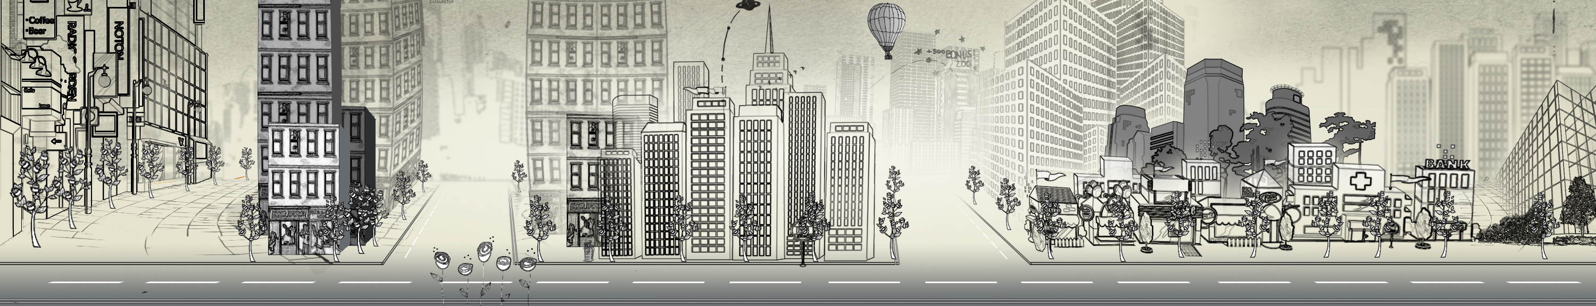
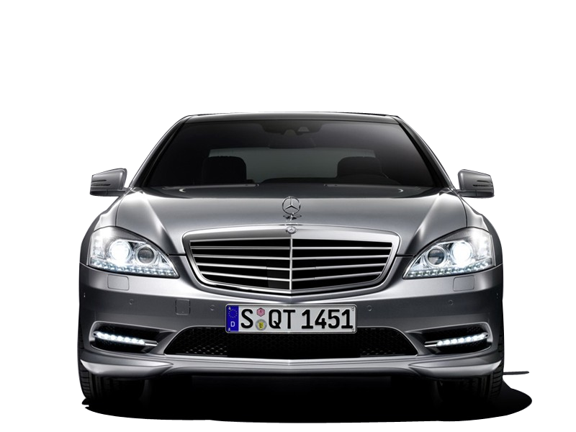
每月少开1天车
相当于年减排
CO2
122
万吨
2

Slide 19
2

Slide 20

乘公交车代替自驾车100公里
CO2
相当于年减排
2
21.2
万吨

Slide 21

低
出
碳
行
节
2
约
用
保
电
森
护
2
林

Slide 22




把全国的白炽灯换成节能灯
相当于年减排
CO2
686
万吨

Slide 23

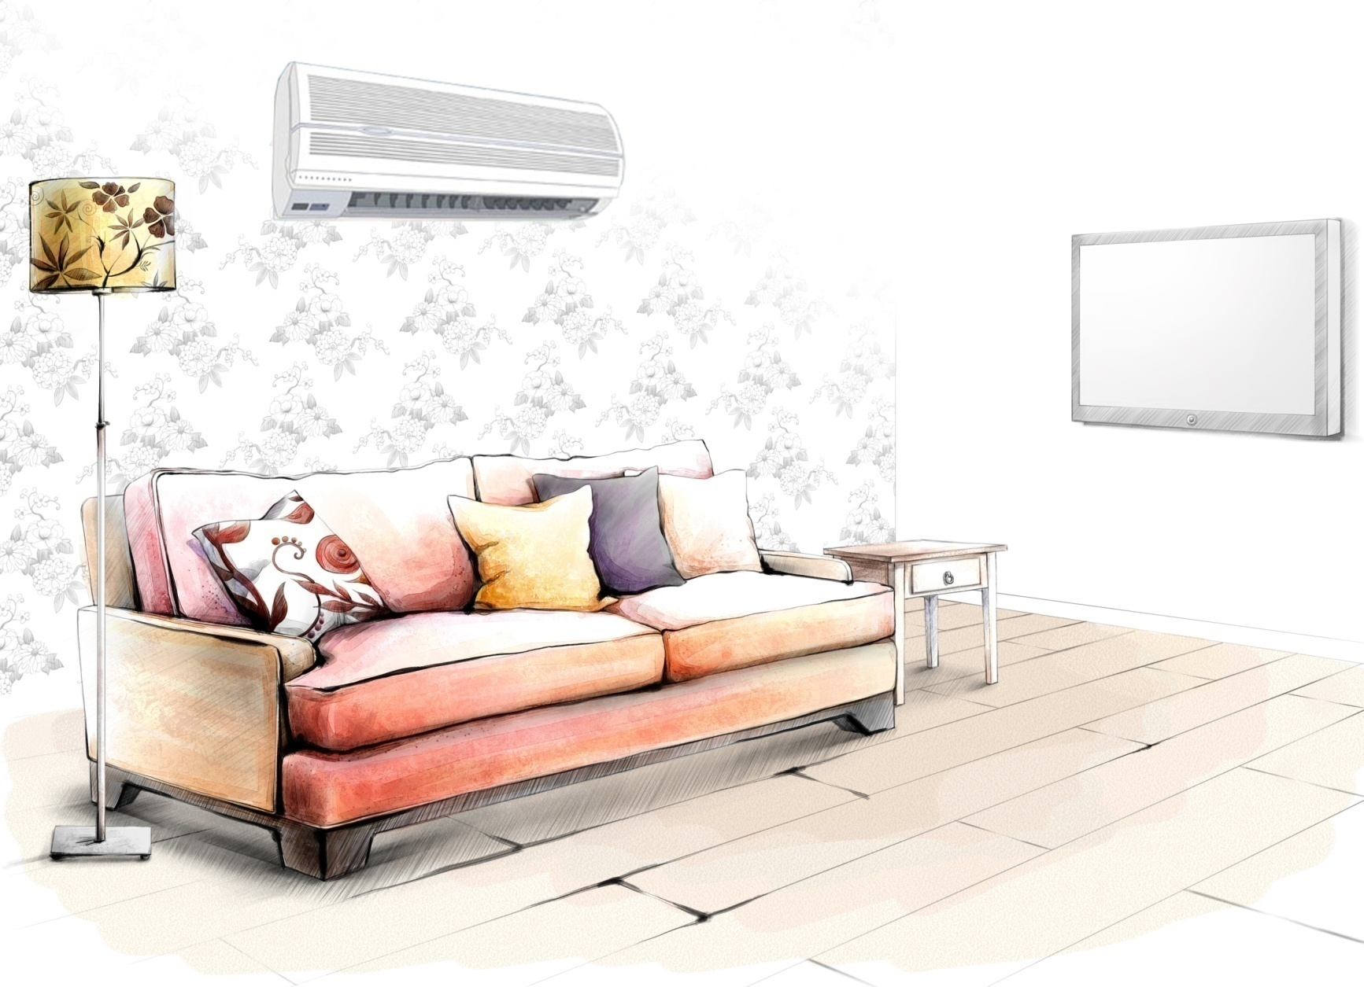


26℃
每台空调在国家提倡的温度上调高1℃
27℃
CO2
相当于年减排
每天少开半小时电视
317万吨
768万吨
相当于年减排
CO2
2

Slide 24
27℃
节能减排 保卫地球
养成随手关灯的好习惯
188万吨
CO2
相当于年减排
2

Slide 25
节能减排 保卫地球
2

Slide 26


节能减排 保卫地球

Slide 27
节能减排 保卫地球

